Slide 1
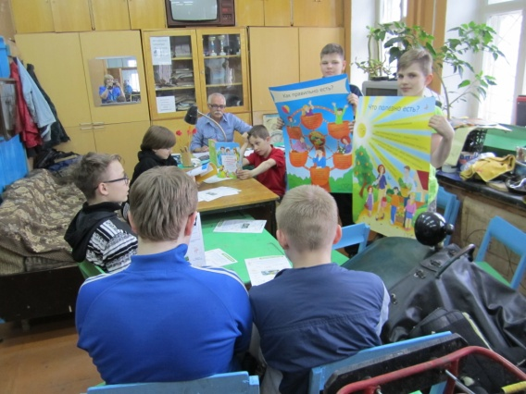
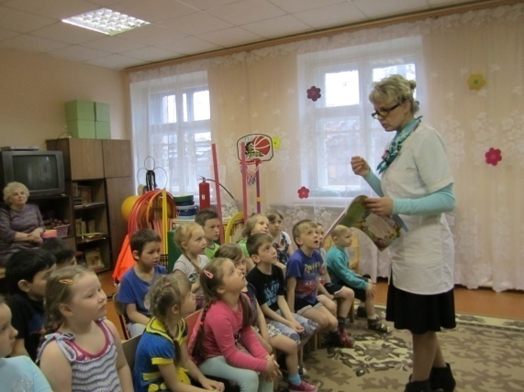
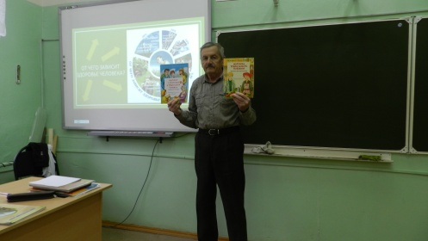
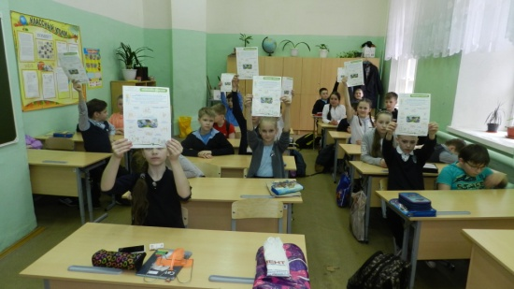
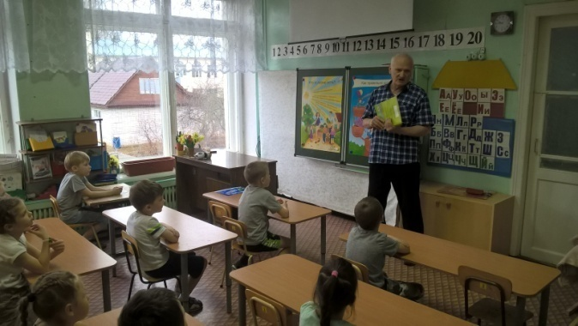
«МЫ за Здоровый образ жизни!» в рамках Антиалкогольного месячника
Дата проведения: апрель 2018 г.
Количество участников: 12 педагогов,
260 школьников и дошкольников (из 11 образовательных организаций).
Цель: дать воспитанникам представление о здоровье ,здоровом образе жизни и его составляющих, о природе человека как единого целого в системе «природа-человек-
общество».
Интерактивный лекторий проводился педагогами МБУДО ЦДОД в дошкольных и общеобразовательных организациях г.Вышний Волочёк.
Тематика бесед определялась возрастными особенностями детей: для подростков – о здоровом образе жизни и вредных привычках, дошкольникам – о режиме дня, правильном питании, о здоровой и вредной пище.
Ребятам рассказали о ценности здоровья, о способах его формирования, о воспитании активной жизненной позиции, ответственном отношении к своему здоровью. Слушатели с удовольствием отвечали на вопросы, разгадывали сканворды и загадки.
Город Вышний Волочёк
Муниципальное бюджетное учреждение дополнительного образования «Центр дополнительного образования детей»

